Slide 1
VI региональный конкурс методических разработок «Я реализую ФГОС»
Пеннер Анна Ивановна,
учитель английского языка
МБОУ «Хабарская СОШ №2»
2024

Slide 2
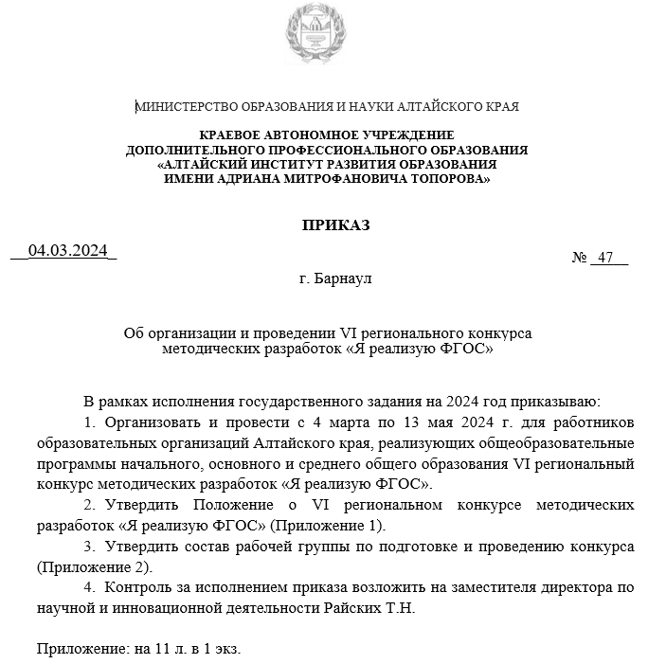
Участники:
работники образовательных организаций Алтайского края, реализующие общеобразовательные программы начального, основного и среднего общего образования
Форма участия:
заочная
Сроки проведения:
с 4 марта по 13 мая 2024 г.

Slide 3
Цели и задачи конкурса:
повышение профессиональных компетенций педагогов в соответствии с требованиями обновленных ФГОС
выявление и распространение продуктивного инновационного опыта в области реализации обновленных ФГОС
формирование открытого банка методических разработок, материалов, обеспечивающих достижение новых образовательных результатов

Slide 4
Номинации Регионального конкурса:
средства и процедуры оценивания новых образовательных результатов, включая оценку функциональной грамотности
видеозапись (урок, учебное занятие, образовательное событие)
сценарий урока (учебного занятия)
сценарий образовательного события
сценарий методического мероприятия (семинара, мастер-класса и пр.), направленного на освоение новой педагогической компетенции
описание опыта реализации ФГОС, ФООП на одном из уровней школьного образования
представление опыта формирования функциональной грамотности

Slide 5
Номинация «Представление опыта формирования функциональной грамотности»
Предмет оценивания: описание опыта (в формате статьи, 3-8 страниц А4) и аннотация (80-100 слов)
Критерии оценивания:
авторство (оригинальность)
осмысленность
конкретность и развернутость опыта
рефлексия проблем формирования функциональной грамотности и средств педагога, которые помогают эти проблемы преодолеть, точность описания, технологичность
модельный характер опыта
Шкала оценивания:
0 баллов (нет)
1 балл (частично)
2 балла (да)

Slide 6
Порядок проведения Конкурса
до 15 апреля 2024 г. (включительно)
- регистрация по ссылке
http://webanketa.com/forms/6gs36d9s6gqp6d1rccv64dv1/
- отправка конкурсных материалов в соответствии с требованиями на электронный адрес: yfgos@yandex.ru
с 16 апреля 2024 г. экспертное жюри проводит оценивание представленных на Региональный конкурс разработок
13 мая 2024 г. (включительно) подводятся итоги Регионального конкурса
по итогам Регионального конкурса определяются победитель (I место, не менее 75% от максимального возможного числа баллов в номинации) и призёры (II, III места, не менее 50% от максимального возможного числа баллов в номинации) в каждой из номинаций по итоговому баллу (среднее арифметическое оценок экспертов)

Slide 7
Требования к материалам Конкурса
Допустимая норма заимствования из источников информации составляет не более 40%. Для проверки уникальности текста авторам материалов рекомендуется использовать ресурс https://antiplagiat.ru
Материал по любой номинации должен содержать заявку (word, отдельный файл) со следующей информацией:
Наименование номинации
ФИО (полностью)
Должность
Наименование ОО полное и сокращённое (согласно уставу)
Название мероприятия/оценочного средства/темы урока
Предмет (при наличии)
Класс (при наличии)

Slide 8
Информация о конкурсе
https://labor-d.iro22.ru/index.php/proekty

Slide 9
Статистические данные участников Конкурса прошлых лет

Slide 10
Номинация «Представление опыта формирования функциональной грамотности»
2023 г.

Slide 11
Номинация «Представление опыта формирования функциональной грамотности»
2023 г.
1 место (17,5 баллов, 88%) – Пастухова Алёна Владимировна, воспитатель; Примак Ольга Павловна, воспитатель; Рыжкова Татьяна Васильевна, учитель-логопед МБОУ «Центр развития ребёнка – детский сад № 53 «Топтыжка» г. Рубцовска; «Опыт работы по формированию предпосылок функциональной грамотности, у дошкольников с ограниченными возможностями здоровья»;
2 место (17 баллов, 85%) – Шмакова Галина Александровна, учитель начальных классов МБОУ «Гимназия № 11» г. Бийска; «Образовательное путешествие как один из методов формирования функциональной грамотности младших школьников»; внеурочная деятельность; клуб «Юный краевед», 4 класс;
3 место (16 баллов, 80%) – Крапивкина Анна Викторовна, учитель музыки, ИЗО МБОУ «Новониколаевская СОШ» Рубцовского района; «Опыт по формированию функциональной грамотности на уроках искусства

Slide 12
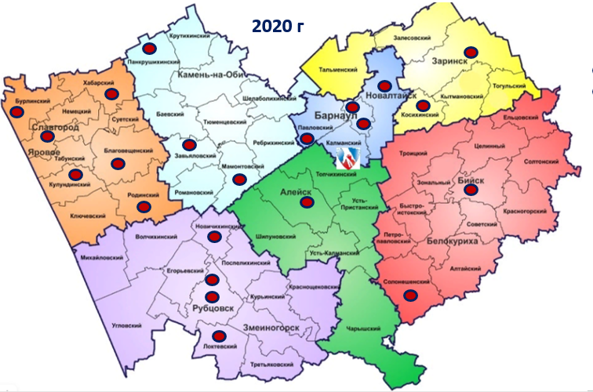
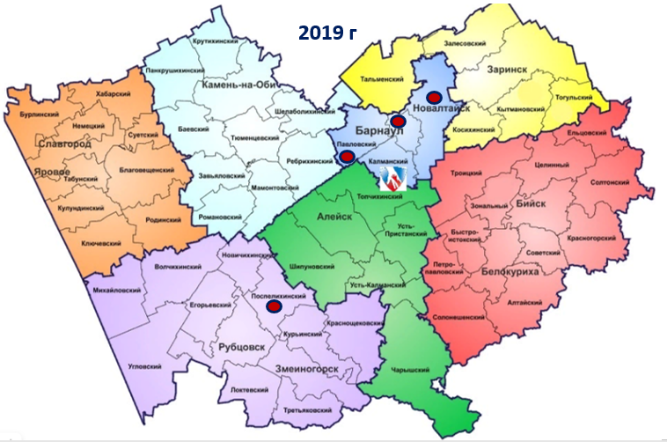
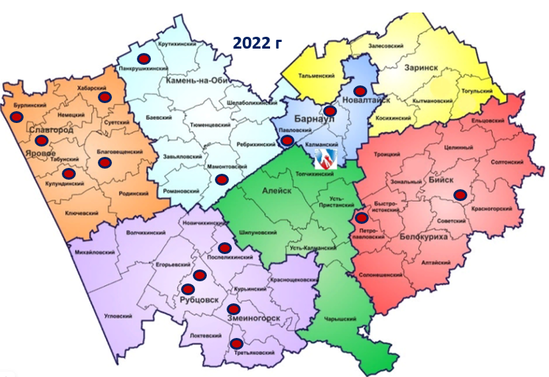
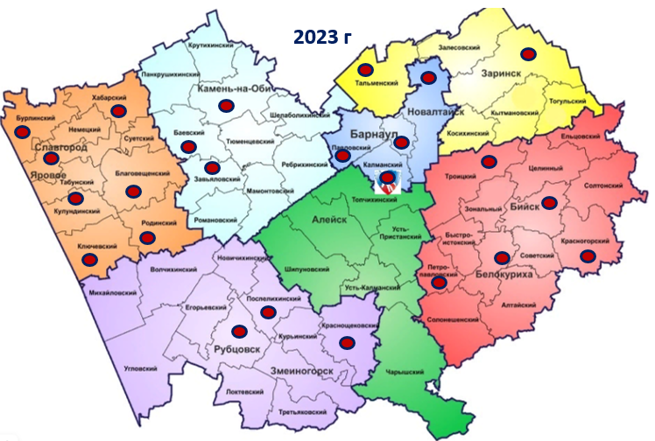
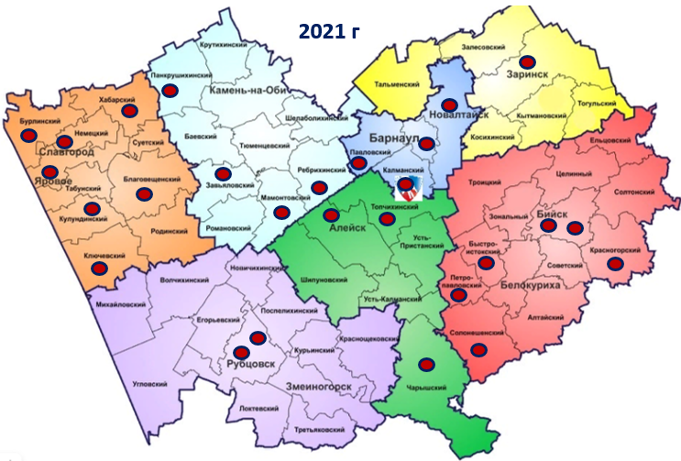
География участников Конкурса прошлых лет
Республика Дагестан
Иркутская область

Slide 13
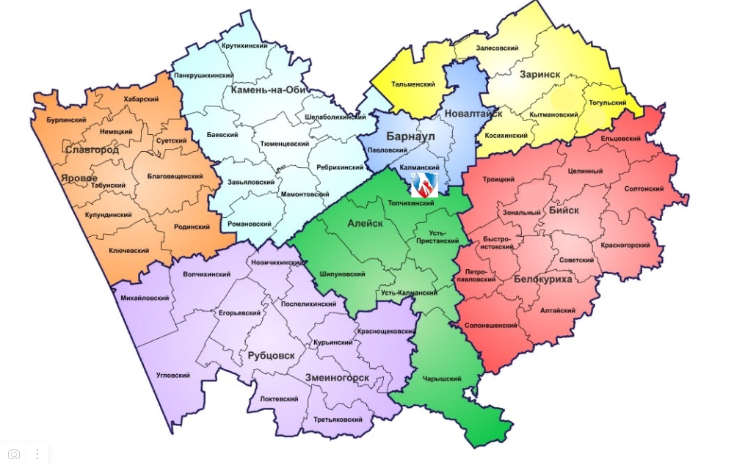
Экспертное жюри
Эксперты
Тренер-технолог ДП
Зав. кафедрой/ специалисты АИРО
Учителя
Участники конкурса прошлых лет

Slide 14
VI региональный конкурс методических разработок «Я реализую ФГОС»
https://labor-d.iro22.ru/index.php/proekty
Сроки проведения:
с 4 марта по 13 мая 2024 г
До 15 апреля 2024 г. (включительно)
- регистрация по ссылке http://webanketa.com/forms/6gs36d9s6gqp6d1rccv64dv1/
- отправка конкурсных материалов в соответствии с требованиями на электронный адрес: yfgos@yandex.ru

Slide 15
Контакты
E-mail: penner_anna@mail.ru

